Slide 1
보석 도둑
import sys
input=sys.stdin.readline
N,K=map(int,input().split())
catalog=list(tuple(map(int,input().split())) for i in range(N))
pocket=sorted(list(int(input()) for i in range(K))) # //O(2NlogN)
#최대 무게 순으로 오름차순 정렬
vpm=sorted(catalog,key=lambda x:(-x[1],x[0]))
#가격 기준으로 내림차순 정렬, 같다면 무게 기준으로 오름차순 정렬
ans=0
for o in vpm: #가장 가볍고 가격이 높은 것 부터 담는다.
i=0
lc=len(pocket)
while i< lc:
if pocket[i]>o[0]: #인덱스 i의 가방의 최대 하중이 보석의 무게보다 클 때
ans+=o[1]
pocket.pop(i)
break
i+=1
print(ans)
import sys
input=sys.stdin.readline
N,K=map(int,input().split())
catalog=list(tuple(map(int,input().split())) for i in range(N))
pocket=sorted(list(int(input()) for i in range(K))) # //O(2NlogN)
#최대 무게 순으로 오름차순 정렬
ans=0
hand=[]
for c in pocket: #가방 기준으로
while catalog and c>=catalog[0][0]: #해당 가방에 들어가는 보석들을 모두 찾고
hand.append(catalog.pop()[1])
if hand:
hand=sorted(hand, reverse=True) #비싼 거부터 가방에 넣는다
ans+=hand.pop(0)
elif catalog==0:
break
print(ans)
import sys
input=sys.stdin.readline
N,K=map(int,input().split())
catalog=list(tuple(map(int,input().split())) for i in range(N))
pocket=sorted(list(int(input()) for i in range(K))) # //O(2NlogN)
#최대 무게 순으로 오름차순 정렬
ans=0
hand=[]
for c in pocket: #가방 기준으로
while catalog and c>=catalog[0][0]: #해당 가방에 들어가는 보석들을 모두 찾고
hand.append(catalog.pop()[1])
if hand:
hand=sorted(hand, reverse=True) #비싼 거부터 가방에 넣는다
ans+=hand.pop(0)
elif catalog==0:
break
print(ans)

Slide 2
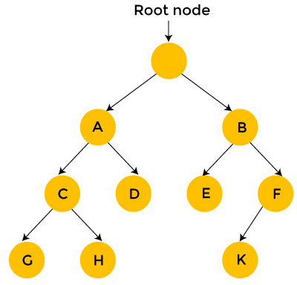
5. Brute-Force Algorithm
5-1
What is?
5-2
Pros and Cons
5-3
Applications
5-4
Conclusion

Slide 3
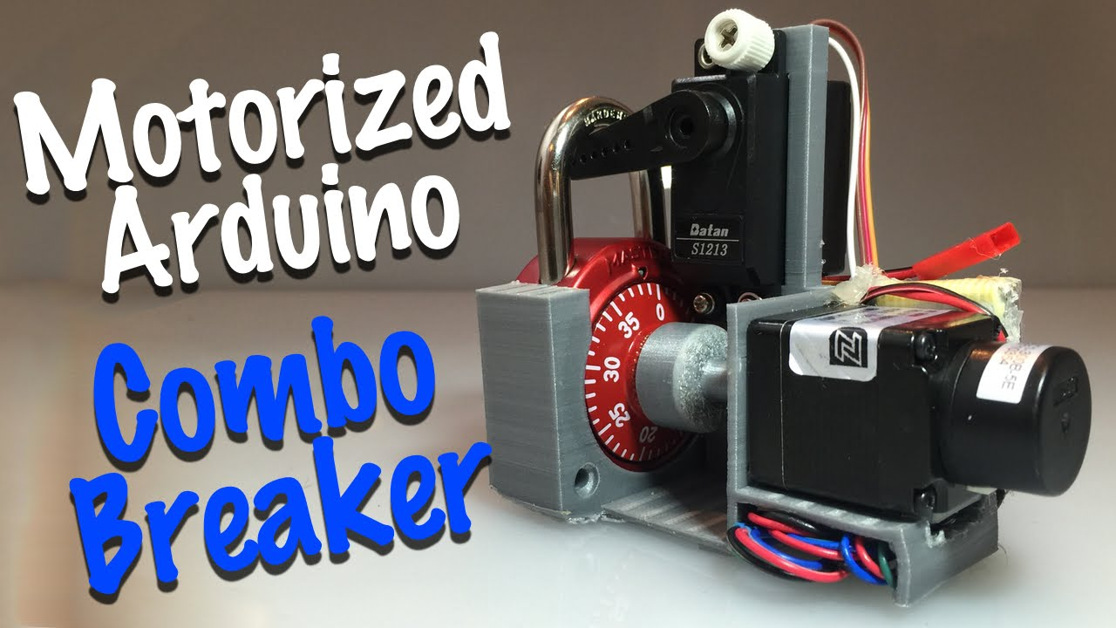


What is?
Brute-Force
조합 가능한 모든 문자열을 하나씩 대입해 보는 방식으로 암호를 해독하는 방법.
키 전수조사(exhaustive key search) 또는 무차별 대입(無差別代入)이라고도 부른다.
Combo Breaker - motorized combo lock cracking device - YouTube

Slide 4
Pros and Cons
Pros
Cons
모든 경우의 수를 검토하므로 정확한 결과가 보장된다.
특정 문제 영역에 국한되지 않는 일반적인 방법이다.
경우의 수가 적고 단순한 문제의 해결에 이상적이다.
문제를 해결하기 위한 비교 벤치마크로 사용할 수 있으며 특정 도메인 지식이 필요하지 않다.
느리고 비효율적이다. (시간 복잡도가 종종 O(N!) 을 상회한다.)
문제해결에 있어서 좋은 알고리즘 설계보다 컴퓨터의 성능에 지나치게 의존한다. (다른 설계 패러다임을 사용하여 구성된 알고리즘에 비해 건설적이거나 창의적이지 않다.)

Slide 5
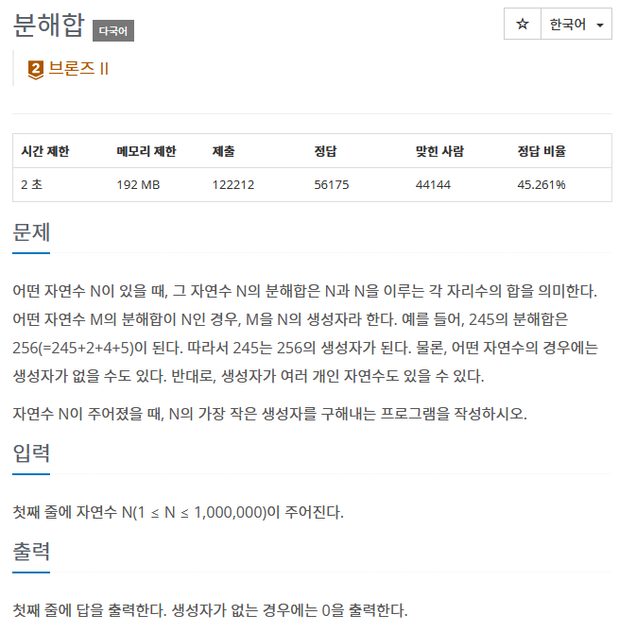
Application
N = int(input())
for i in range(N):
temp = sum(map(int, str(i)))
result = i + temp
if result == N:
print(i)
break
else:
print(0)
Brute Force

Slide 6
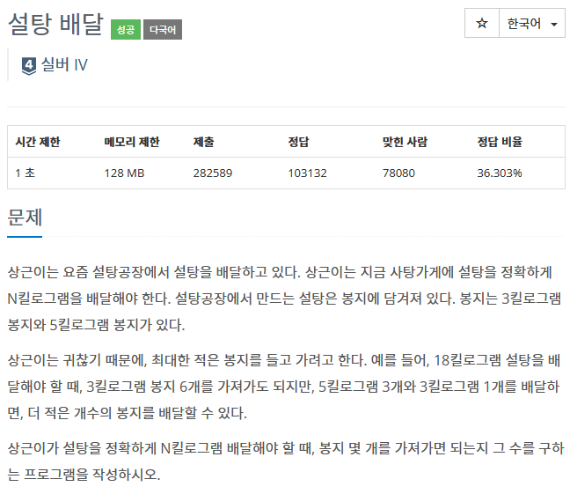
Application
N=int(input())
rest5=N%5
q5=N//5
rest3=N%3
q3=N//3
a=-1
for i in range(q3+1):
for j in range(q5+1):
if j*5+i*3 == N:
a=j+i
print(a)
Brute Force

Slide 7
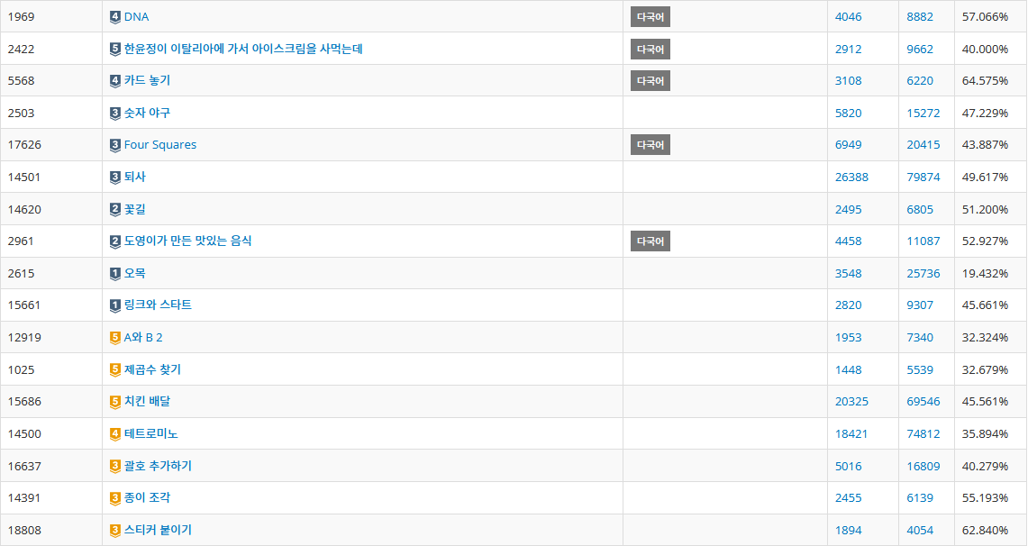
Conclusion
정리
브루트 포스 알고리즘은 모든 영역의 문제에 대한 해결책을 보장하는 기술로 간단한 문제 해결에 도움이 되며 다른 설계 기법을 평가하는 벤치마크 역할을 할 수 있지만, 실행 시간이 많이 걸리고 비효율적이어서 단독으로의 활용이 제한적이다.
추천문제 :

Slide 8
Ref.
https://www.youtube.com/watch?v=YcpSvHpbHQ4 #combo_breaker
https://www.geeksforgeeks.org/brute-force-approach-and-its-pros-and-cons/
https://www.freecodecamp.org/news/brute-force-algorithms-explained/

